Slide 1
8장 서블릿 확장 API 사용하기
8.1 서블릿 포워드 기능 사용하기
8.2 서블릿의 여러 가지 포워드 방법
8.3 dispatch를 이용한 포워드 방법
8.4 바인딩
8.5 ServletContext와 ServletConfig 사용법
8.6 load-on-startup 기능 사용하기

Slide 2
8장 서블릿 확장 API 사용하기
8.1 서블릿 포워드 기능 사용하기
8.1.1 포워드 기능
하나의 서블릿에서 다른 서블릿이나 JSP와 연동하는 방법
포워드 기능이 사용되는 용도
요청(request)에 대한 추가 작업을 다른 서블릿에게 수행하게함
요청(request)에 포함된 정보를 다른 서블릿이나 JSP와 공유함
요청(request)에 정보를 포함시켜 다른 서블릿에 전달할 수 있음
모델2 개발 시 서블릿에서 JSP로 데이터를 전달하는 데 사용됨

Slide 3
8장 서블릿 확장 API 사용하기
8.2 서블릿의 여러 가지 포워드 방법
서블릿의 포워드 방법
redirect 방법
HttpServletResponse 객체의 sendRedirect() 메서드를 이용
웹 브라우저에 재요청하는 방식
형식: sendRedirect("포워드할 서블릿 또는 JSP");
Refresh 방법
HttpServletResponse 객체의 addHeader() 메서드를 이용
웹 브라우저에 재요청하는 방식
형식: response.addHeader("Refresh",경과시간(초);url=요청할 서블릿 또는 JSP");
HttpServletResponse의 여러가지 메서드 (6장)
반환형 | 메서드 이름 | 기능
void | addHeader(String name, String value) | name과 value를 헤더에 추가합니다.
void | sendRedirect (String location) | 클라이언트에게 리다이렉트(redirect) 응답을 보낸 후 특정 URL로 다시 요청하게 합니다.

Slide 4
8장 서블릿 확장 API 사용하기
8.2 서블릿의 여러 가지 포워드 방법
location 방법
자바스크립트 location 객체의 href 속성을 이용
자바스크립트에서 재요청하는 방식
형식: location.href='요청할 서블릿 또는 JSP';
dispatch 방법
일반적으로 포워딩 기능을 지칭
서블릿이 직접 요청하는 방법
RequestDispatcher 클래스의 forward() 메서드를 이용
형식: RequestDispatcher dis= request.getRequestDispatcher("포워드할 서블릿 또는 JSP");
dis.forward(request,response);

Slide 5
8장 서블릿 확장 API 사용하기
8.2 서블릿의 여러 가지 포워드 방법
8.2.1 redirect를 이용한 포워딩
redirect 방법은 서블릿의 요청이 클라이언트의 웹 브라우저를 다시 거쳐 요청되는 방식
①
②
클라이언트
③
톰캣 컨테이너
클라이언트의 웹 브라우저에서 첫 번째 서블릿에 요청
첫 번째 서블릿은 sendRedirect() 메서드를 이용해 두 번째 서블릿을 웹 브라우저를 통해서 요청
웹 브라우저는 sendRedirect() 메서드가 지정한 두 번째 서블릿을 다시 요청

Slide 6
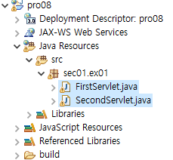
8장 서블릿 확장 API 사용하기
8.2 서블릿의 여러 가지 포워드 방법
8.2.2 redirect를 이용한 포워딩 실습
1. 새 프로젝트 pro08을 만들고 sec01.ex01 패키지를 추가합니다. FirstServlet 클래스와 SecondServlet 클래스를
추가합니다.

Slide 7
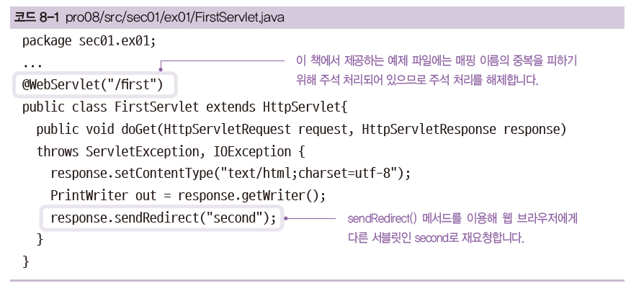
8장 서블릿 확장 API 사용하기
8.2 서블릿의 여러 가지 포워드 방법
2. FirstServlet 클래스를 다음과 같이 작성합니다. redirect 기능을 구현한 서블릿입니다.
protected

Slide 8
8장 서블릿 확장 API 사용하기
8.2 서블릿의 여러 가지 포워드 방법
package sec01.ex01;
import java.io.IOException;
import java.io.PrintWriter;
import javax.servlet.ServletException;
import javax.servlet.annotation.WebServlet;
import javax.servlet.http.HttpServlet;
import javax.servlet.http.HttpServletRequest;
import javax.servlet.http.HttpServletResponse;
/*@WebServlet("/first")*/
public class FirstServlet extends HttpServlet{
protected void doGet(HttpServletRequest request, HttpServletResponse response)
throws ServletException, IOException {
response.setContentType("text/html;charset=utf-8");
PrintWriter out = response.getWriter();
response.sendRedirect("second");
}
}

Slide 9
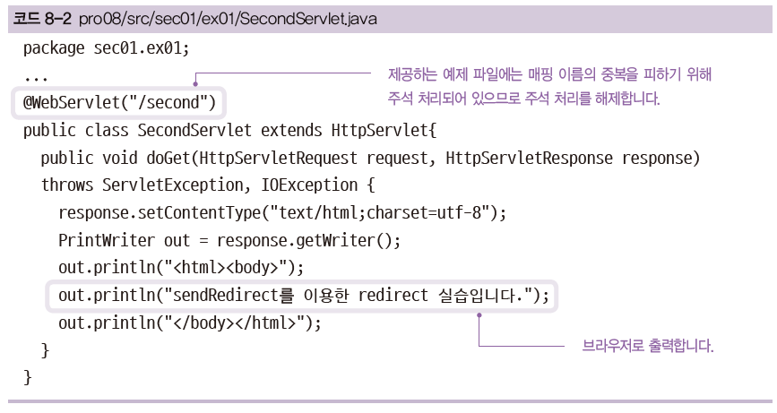
8장 서블릿 확장 API 사용하기
8.2 서블릿의 여러 가지 포워드 방법
3. SecondServlet 클래스는 첫 번째 서블릿에서 요청을 받아 실행하는 두 번째 서블릿입니다.
protected

Slide 10
8장 서블릿 확장 API 사용하기
8.2 서블릿의 여러 가지 포워드 방법
package sec01.ex01;
import java.io.IOException;
import java.io.PrintWriter;
import javax.servlet.ServletException;
import javax.servlet.annotation.WebServlet;
import javax.servlet.http.HttpServlet;
import javax.servlet.http.HttpServletRequest;
import javax.servlet.http.HttpServletResponse;
/*@WebServlet("/second")*/
public class SecondServlet extends HttpServlet{
protected void doGet(HttpServletRequest request, HttpServletResponse response) throws ServletException, IOException {
response.setContentType("text/html;charset=utf-8");
PrintWriter out = response.getWriter();
out.println("<html><body>");
out.println("sendRedirect를 이용한 redirect 실습입니다.");
out.println("</body></html>");
}
}

Slide 11
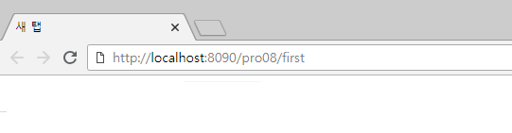
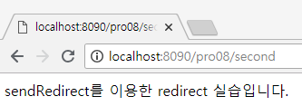
8장 서블릿 확장 API 사용하기
8.2 서블릿의 여러 가지 포워드 방법
4. http://localhost:8090/pro08/first로 요청합니다.
5. 최종적으로 웹 브라우저에 표시되는 매핑 이름은 /second입니다. 즉, /first로 요청하면 sendRedirect()를 호출해 웹
브라우저에게 다시 /second를 요청하는 것입니다.

Slide 12
8장 서블릿 확장 API 사용하기
8.2 서블릿의 여러 가지 포워드 방법
8.2.3 refresh를 이용한 포워딩
refresh를 이용한 포워딩 역시 redirect처럼 웹 브라우저를 거쳐서 요청을 수행
①
②
클라이언트
③
톰캣 컨테이너
클라이언트의 웹 브라우저에서 첫 번째 서블릿에 요청
첫 번째 서블릿은 addHeader() 메서드를 이용해 두 번째 서블릿을 웹 브라우저를 통해서 요청
웹 브라우저는 addHeader() 메서드가 지정한 두 번째 서블릿을 다시 요청

Slide 13
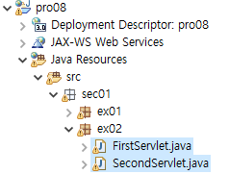
8장 서블릿 확장 API 사용하기
8.2 서블릿의 여러 가지 포워드 방법
8.2.4 refresh를 이용한 포워딩 실습
1. sec01.ex02 패키지를 만들고 redirect 포워딩 실습 때와 마찬가지로 두 개의 서블릿 클래스를 추가합니다.

Slide 14
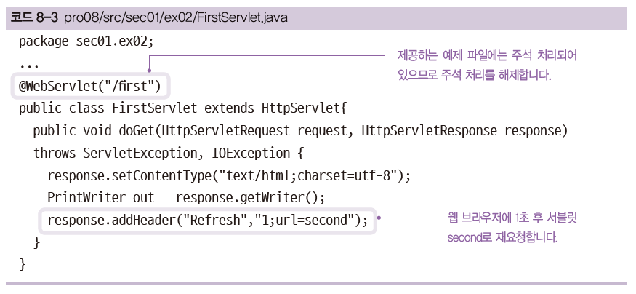
8장 서블릿 확장 API 사용하기
8.2 서블릿의 여러 가지 포워드 방법
2. FirstServlet 클래스를 다음과 같이 작성합니다. response의 addHeader() 메서드에 Refresh를 설정하고 1초 후
url=second에 지정한 second 서블릿에 브라우저에서 재요청하게 합니다.
protected

Slide 15
8장 서블릿 확장 API 사용하기
8.2 서블릿의 여러 가지 포워드 방법
package sec01.ex02;
import java.io.IOException;
import java.io.PrintWriter;
import javax.servlet.ServletException;
import javax.servlet.annotation.WebServlet;
import javax.servlet.http.HttpServlet;
import javax.servlet.http.HttpServletRequest;
import javax.servlet.http.HttpServletResponse;
/*@WebServlet("/first")*/
public class FirstServlet extends HttpServlet{
protected void doGet(HttpServletRequest request, HttpServletResponse response)
throws ServletException, IOException{
response.setContentType("text/html;charset=utf-8");
PrintWriter out = response.getWriter();
response.addHeader("Refresh","1;url=second");
}
}

Slide 16
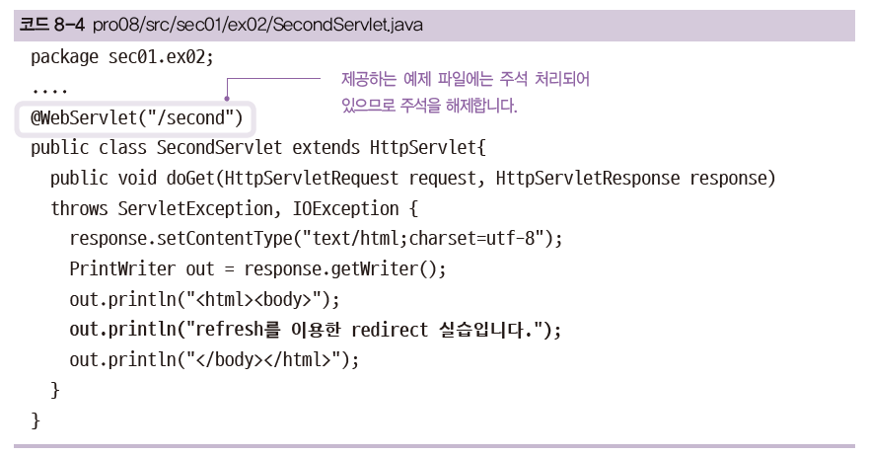
8장 서블릿 확장 API 사용하기
8.2 서블릿의 여러 가지 포워드 방법
3. SecondServlet 클래스를 다음과 같이 작성합니다. 이는 브라우저에서 재요청하면 브라우저로 메시지를
출력하는 서블릿입니다.
protected

Slide 17
8장 서블릿 확장 API 사용하기
8.2 서블릿의 여러 가지 포워드 방법
package sec01.ex02;
import java.io.IOException;
import java.io.PrintWriter;
import javax.servlet.ServletException;
import javax.servlet.annotation.WebServlet;
import javax.servlet.http.HttpServlet;
import javax.servlet.http.HttpServletRequest;
import javax.servlet.http.HttpServletResponse;
/*@WebServlet("/second")*/
public class SecondServlet extends HttpServlet{
protected void doGet(HttpServletRequest request, HttpServletResponse response) throws ServletException, IOException {
response.setContentType("text/html;charset=utf-8");
PrintWriter out = response.getWriter();
out.println("<html><body>");
out.println("refresh를 이용한 redirect 실습입니다.");
out.println("</body></html>");
}
}

Slide 18
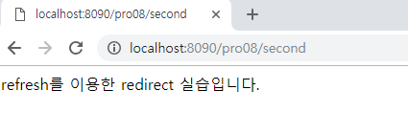
8장 서블릿 확장 API 사용하기
8.2 서블릿의 여러 가지 포워드 방법
4. 브라우저에서 http:localhost:8090/pro08/first로 요청하면 /second로 재요청합니다

Slide 19
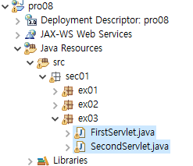
8장 서블릿 확장 API 사용하기
8.2 서블릿의 여러 가지 포워드 방법
location을 이용한 포워딩
1. sec01.ex03 패키지를 만들고 다음과 같이 두 개의 서블릿 클래스를 추가합니다.

Slide 20
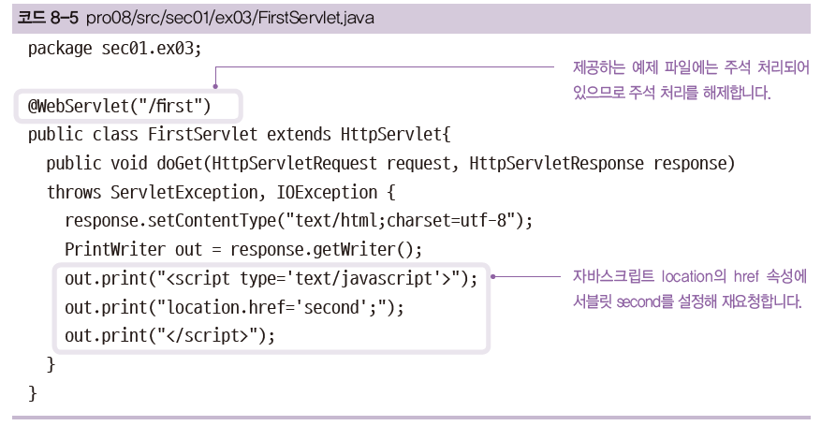
8장 서블릿 확장 API 사용하기
8.2 서블릿의 여러 가지 포워드 방법
2. FirstServlet 클래스를 다음과 같이 작성합니다. 서블릿에서 PrintWriter로 자바스크립트 코드를 출력해 서블릿
second로 재요청합니다.
protected

Slide 21
8장 서블릿 확장 API 사용하기
8.2 서블릿의 여러 가지 포워드 방법
package sec01.ex03;
import java.io.IOException;
import java.io.PrintWriter;
import javax.servlet.ServletException;
import javax.servlet.annotation.WebServlet;
import javax.servlet.http.HttpServlet;
import javax.servlet.http.HttpServletRequest;
import javax.servlet.http.HttpServletResponse;
/*@WebServlet("/first")*/
public class FirstServlet extends HttpServlet{
protected void doGet(HttpServletRequest request, HttpServletResponse response) throws ServletException, IOException {
response.setContentType("text/html;charset=utf-8");
PrintWriter out = response.getWriter();
out.print("<script type='text/javascript'>");
out.print("location.href='second';");
out.print("</script>");
}
}

Slide 22
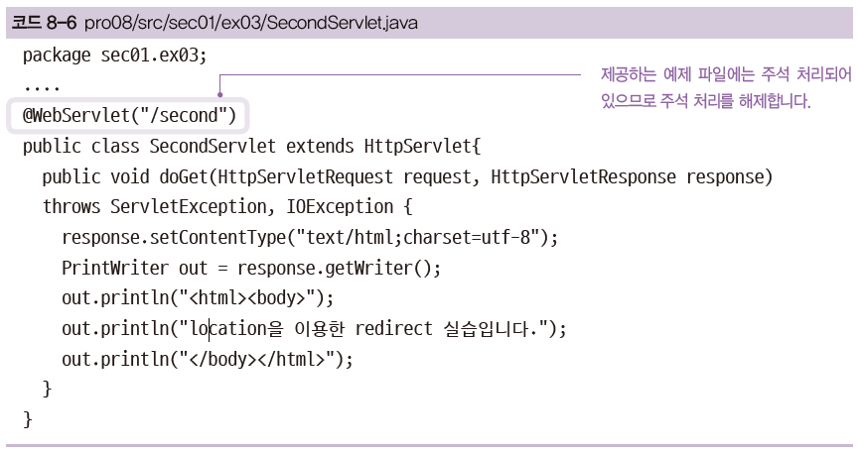
8장 서블릿 확장 API 사용하기
8.2 서블릿의 여러 가지 포워드 방법
3. 마찬가지로 브라우저에서 재요청하면 브라우저로 메시지를 출력하는 두 번째 서블릿을 작성합니다.
protected

Slide 23
8장 서블릿 확장 API 사용하기
8.2 서블릿의 여러 가지 포워드 방법
package sec01.ex03;
import java.io.IOException;
import java.io.PrintWriter;
import javax.servlet.ServletException;
import javax.servlet.annotation.WebServlet;
import javax.servlet.http.HttpServlet;
import javax.servlet.http.HttpServletRequest;
import javax.servlet.http.HttpServletResponse;
/*@WebServlet("/second")*/
public class SecondServlet extends HttpServlet{
protected void doGet(HttpServletRequest request, HttpServletResponse response) throws ServletException, IOException {
response.setContentType("text/html;charset=utf-8");
PrintWriter out = response.getWriter();
out.println("<html><body>");
out.println("location을 이용한 redirect 실습입니다.");
out.println("</body></html>");
}
}

Slide 24
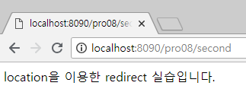
8장 서블릿 확장 API 사용하기
8.2 서블릿의 여러 가지 포워드 방법
4. http://localhost:8090/pro08/first로 요청하면 /second로 재요청합니다.

Slide 25
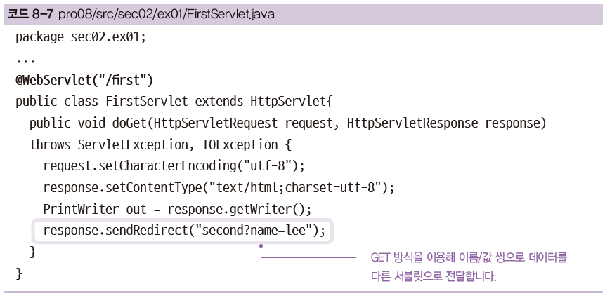
8장 서블릿 확장 API 사용하기
8.2 서블릿의 여러 가지 포워드 방법
8.2.6 redirect 방식으로 다른 서블릿에 데이터 전달하기
1. 이번에는 redirect 방법으로 최초 요청한 서블릿에서 GET 방식으로 다른 서블릿으로 데이터를 전달하는 예제를
같은 방법으로 작성해 보겠습니다. FirstServlet 클래스를 다음과 같이 작성합니다.
protected

Slide 26
8장 서블릿 확장 API 사용하기
8.2 서블릿의 여러 가지 포워드 방법
package sec02.ex01;
import java.io.IOException;
import java.io.PrintWriter;
import javax.servlet.ServletException;
import javax.servlet.annotation.WebServlet;
import javax.servlet.http.HttpServlet;
import javax.servlet.http.HttpServletRequest;
import javax.servlet.http.HttpServletResponse;
/*@WebServlet("/first")*/
public class FirstServlet extends HttpServlet{
protected void doGet(HttpServletRequest request, HttpServletResponse response) throws ServletException, IOException {
response.setContentType("text/html;charset=utf-8");
PrintWriter out = response.getWriter();
response.sendRedirect("second?name=lee");
}
}

Slide 27
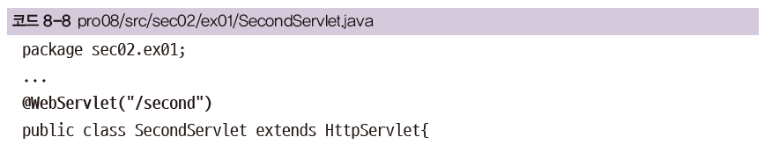
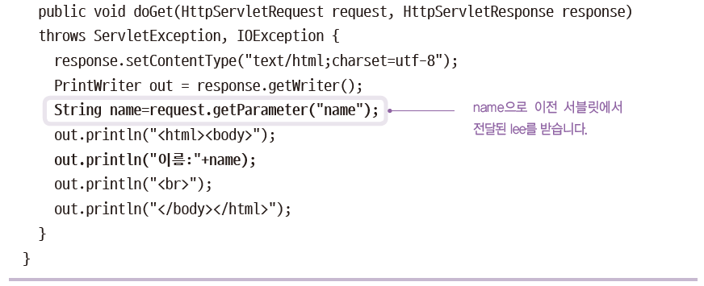
8장 서블릿 확장 API 사용하기
8.2 서블릿의 여러 가지 포워드 방법
2. SecondServlet 클래스를 다음과 같이 작성합니다. 이전 서블릿에서 전달된 값을 getParamter() 메서드를 이용해
가져옵니다.
protected

Slide 28
8장 서블릿 확장 API 사용하기
8.2 서블릿의 여러 가지 포워드 방법
package sec02.ex01;
import java.io.IOException;
import java.io.PrintWriter;
import javax.servlet.ServletException;
import javax.servlet.annotation.WebServlet;
import javax.servlet.http.HttpServlet;
import javax.servlet.http.HttpServletRequest;
import javax.servlet.http.HttpServletResponse;
/*@WebServlet("/second")*/
public class SecondServlet extends HttpServlet{
protected void doGet(HttpServletRequest request, HttpServletResponse response) throws ServletException, IOException {
response.setContentType("text/html;charset=utf-8");
PrintWriter out = response.getWriter();
out.println("<html><body>");
String name=request.getParameter("name");
out.println("</body></html>");
out.println("이름:"+name);
out.println("<br>");
out.println("</body></html>");
}
}

Slide 29
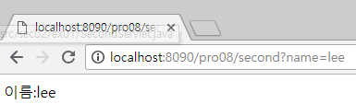
8장 서블릿 확장 API 사용하기
8.2 서블릿의 여러 가지 포워드 방법
3. 다음은 실행 결과입니다. GET 방식을 이용해 redirect되는 서블릿 second로 이름이 전달됩니다.
실습예제
refresh나 location 역시 GET 방식을 이용해 다른 서블릿으로 데이터를 전달하기

Slide 30
8장 서블릿 확장 API 사용하기
8.3 dispatch를 이용한 포워드 방법
8.3.1 dispatch를 이용한 포워딩 과정
dispatch 방식은 클라이언트의 브라우저를 거치지 않고 서버에서 포워딩이 진행
①
RequestDispatcher dispatch = request.getRequestDispatcher("second");
dispatch.forward(request, response);
②
모델2나 스프링 프레임워크에서 포워딩 시 사용
톰캣 컨테이너
클라이언트의 웹 브라우저에서 첫 번째 서블릿에 요청합니다.
첫 번째 서블릿은 RequestDispatcher를 이용해 두 번째 서블릿으로 포워드합니다.

Slide 31
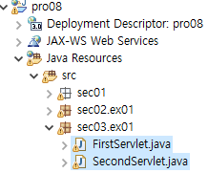
8장 서블릿 확장 API 사용하기
8.3 dispatch를 이용한 포워드 방법
1. sec03.ex01 패키지에 다음과 같이 두 개의 서블릿 클래스를 추가합니다

Slide 32
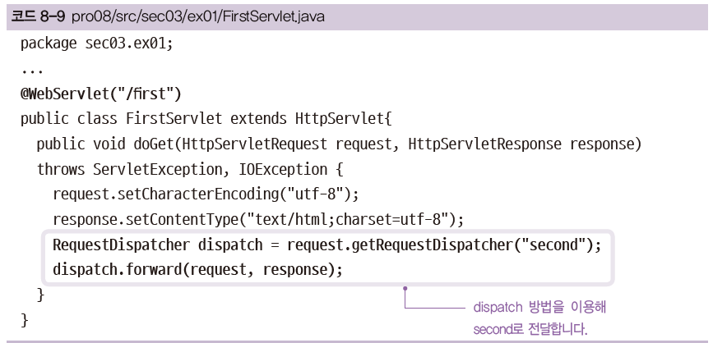
8장 서블릿 확장 API 사용하기
8.3 dispatch를 이용한 포워드 방법
2. FirstServlet 클래스를 다음과 같이 작성합니다. RequstDispatcher 클래스를 이용해 두 번째 서블릿인 second를
지정한 후 forward() 메서드를 이용해 포워드합니다.
protected

Slide 33
8장 서블릿 확장 API 사용하기
8.3 dispatch를 이용한 포워드 방법
package sec03.ex01;
import java.io.IOException;
import javax.servlet.RequestDispatcher;
import javax.servlet.ServletException;
import javax.servlet.annotation.WebServlet;
import javax.servlet.http.HttpServlet;
import javax.servlet.http.HttpServletRequest;
import javax.servlet.http.HttpServletResponse;
/*@WebServlet("/first")*/
public class FirstServlet extends HttpServlet{
protected void doGet(HttpServletRequest request, HttpServletResponse response) throws ServletException, IOException {
response.setContentType("text/html;charset=utf-8");
RequestDispatcher dispatch = request.getRequestDispatcher("second");
dispatch.forward(request, response);
}
}

Slide 34
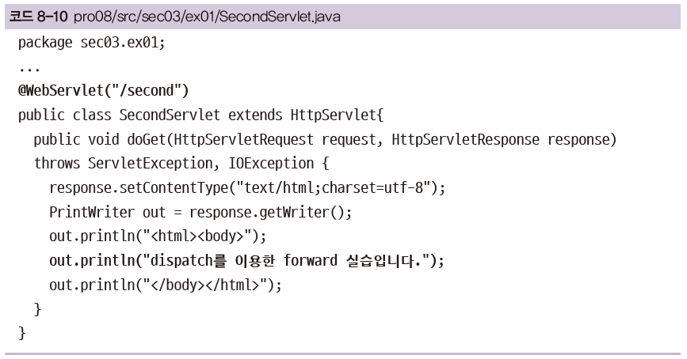
8장 서블릿 확장 API 사용하기
8.3 dispatch를 이용한 포워드 방법
3. 두 번째 서블릿인 SecondServlet 클래스를 다음과 같이 작성합니다
protected

Slide 35
8장 서블릿 확장 API 사용하기
8.3 dispatch를 이용한 포워드 방법
package sec03.ex01;
import java.io.IOException;
import java.io.PrintWriter;
import javax.servlet.ServletException;
import javax.servlet.annotation.WebServlet;
import javax.servlet.http.HttpServlet;
import javax.servlet.http.HttpServletRequest;
import javax.servlet.http.HttpServletResponse;
/*@WebServlet("/second")*/
public class SecondServlet extends HttpServlet{
protected void doGet(HttpServletRequest request, HttpServletResponse response) throws ServletException, IOException {
response.setContentType("text/html;charset=utf-8");
PrintWriter out = response.getWriter();
out.println("<html><body>");
out.println("dispatch를 이용한 forward 실습입니다.");
out.println("</body></html>");
}
}

Slide 36
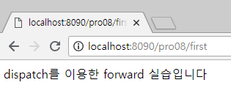
8장 서블릿 확장 API 사용하기
8.3 dispatch를 이용한 포워드 방법
4. 실행해 보면 웹 브라우저 주소 창의 URL이 변경되지 않고 그대로입니다. 이는 서블릿의 포워드가 서버에서
수행되었기 때문입니다.

Slide 37
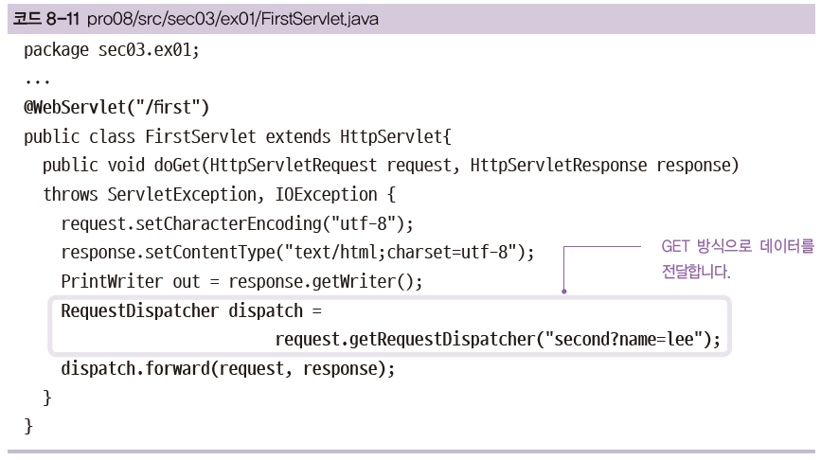
8장 서블릿 확장 API 사용하기
8.3 dispatch를 이용한 포워드 방법
5. 이번에는 dispatch를 이용해 전송할 때 GET 방식으로 데이터를 전송해 봅시다. 앞의 서블릿 클래스를 다음과 같이
수정합니다. 서블릿 이름 다음에 ?name=lee를 추가하여 GET 방식으로 name 값을 두 번째 서블릿으로 전달합니다.
protected

Slide 38
8장 서블릿 확장 API 사용하기
8.3 dispatch를 이용한 포워드 방법
package sec03.ex01;
import java.io.IOException;
import javax.servlet.RequestDispatcher;
import javax.servlet.ServletException;
import javax.servlet.annotation.WebServlet;
import javax.servlet.http.HttpServlet;
import javax.servlet.http.HttpServletRequest;
import javax.servlet.http.HttpServletResponse;
/*@WebServlet("/first")*/
public class FirstServlet extends HttpServlet{
protected void doGet(HttpServletRequest request, HttpServletResponse response) throws ServletException, IOException {
response.setContentType("text/html;charset=utf-8");
RequestDispatcher dispatch = request.getRequestDispatcher("second?name=lee");
dispatch.forward(request, response);
}
}

Slide 39
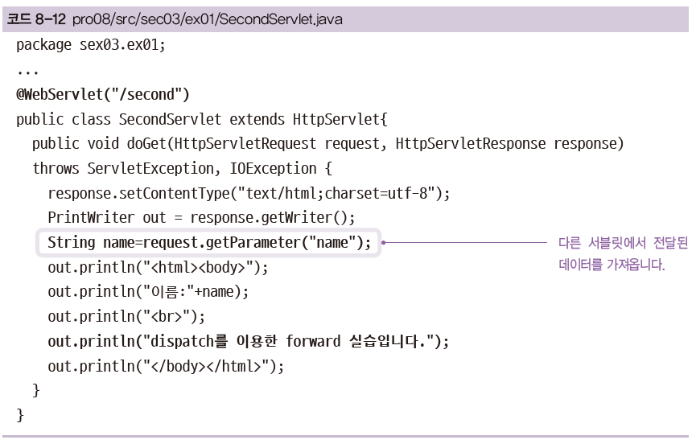
8장 서블릿 확장 API 사용하기
8.3 dispatch를 이용한 포워드 방법
6. dispatch를 이용해 전달된 name 값을 출력합니다
protected

Slide 40
8장 서블릿 확장 API 사용하기
8.3 dispatch를 이용한 포워드 방법
package sec03.ex01;
import java.io.IOException;
import java.io.PrintWriter;
import javax.servlet.ServletException;
import javax.servlet.annotation.WebServlet;
import javax.servlet.http.HttpServlet;
import javax.servlet.http.HttpServletRequest;
import javax.servlet.http.HttpServletResponse;
/*@WebServlet("/second")*/
public class SecondServlet extends HttpServlet{
protected void doGet(HttpServletRequest request, HttpServletResponse response) throws ServletException, IOException {
response.setContentType("text/html;charset=utf-8");
PrintWriter out = response.getWriter();
/* out.println("<html><body>");
out.println("dispatch를 이용한 forward 실습입니다.");
out.println("</body></html>");*/
String name=request.getParameter("name");
out.println("<html><body>");
out.println("이름:"+name);
out.println("<br>");
out.println("dispatch를 이용한 forward 실습입니다.");
out.println("</body></html>");
}
}

Slide 41
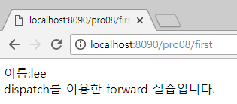
8장 서블릿 확장 API 사용하기
8.3 dispatch를 이용한 포워드 방법
7. GET 방식으로 dispatch를 이용해 데이터를 전달해도 웹 브라우저의 URL은 변경되지 않습니다.

Slide 42
8장 서블릿 확장 API 사용하기
8.4 바인딩
바인딩이란?
웹 프로그램 실행 시 자원(데이터)를 서블릿 관련 객체에 저장하는 방법
주로 HttpServletRequest, HttpSession, ServletContext 객체에서 사용
저장된 자원은 프로그램 실행 시 서블릿이나 JSP에서 공유해서 사용
서블릿 객체에서 사용되는 바인딩 관련 메서드
관련 메서드 | 기능
setAttribute(String name,Object obj) | 자원(데이터)을 각 객체에 바인딩합니다.
getAttribute(String name) | 각 객체에 바인딩된 자원(데이터)을 name으로 가져옵니다.
removeAttribute(String name) | 각 객체에 바인딩된 자원(데이터)을 name으로 제거합니다.

Slide 43
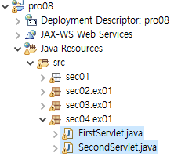
8장 서블릿 확장 API 사용하기
8.4 바인딩
8.4.1 HttpServletRequest를 이용한 redirect 포워딩 시 바인딩
1. 다음과 같이 실습 파일을 준비합니다.

Slide 44
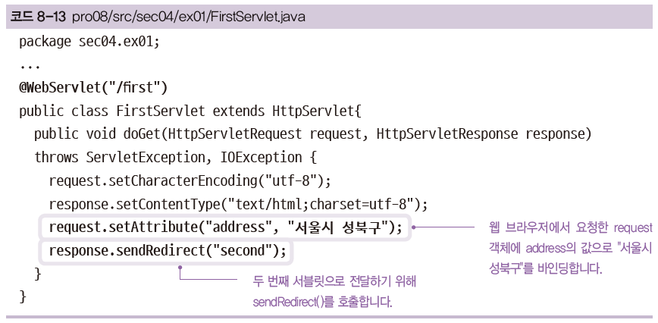
8장 서블릿 확장 API 사용하기
8.4 바인딩
2. FirstServlet 클래스를 다음과 같이 작성합니다. HttpServletRequest의 setAttribute() 메서드를 이용해
(address, "서울시 성북구")를 바인딩합니다.
protected

Slide 45
8장 서블릿 확장 API 사용하기
8.4 바인딩
package sec04.ex01;
import java.io.IOException;
import javax.servlet.RequestDispatcher;
import javax.servlet.ServletException;
import javax.servlet.annotation.WebServlet;
import javax.servlet.http.HttpServlet;
import javax.servlet.http.HttpServletRequest;
import javax.servlet.http.HttpServletResponse;
/*@WebServlet("/first")*/
public class FirstServlet extends HttpServlet {
protected void doGet(HttpServletRequest request, HttpServletResponse response) throws ServletException, IOException {
request.setCharacterEncoding("utf-8");
response.setContentType("text/html;charset=utf-8");
request.setAttribute("address", "서울시 성북구");
response.sendRedirect("second");
}
}

Slide 46
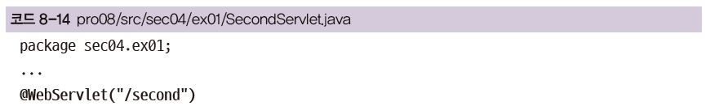
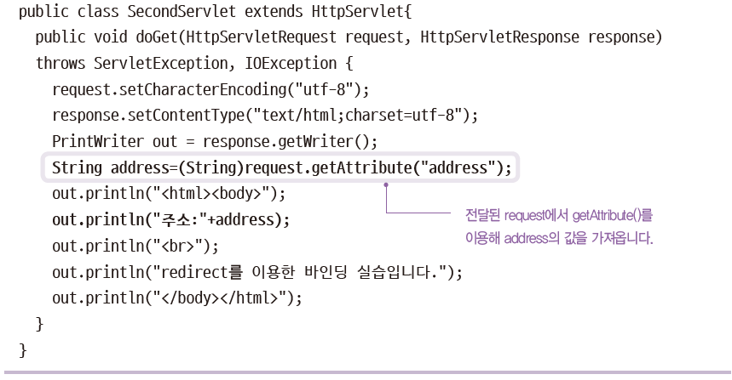
8장 서블릿 확장 API 사용하기
8.4 바인딩
3. 두 번째 서블릿에서는 HttpServletRequest의 getAttribute() 메서드를 이용해 전달된 주소를 받습니다.
protected

Slide 47
8장 서블릿 확장 API 사용하기
8.4 바인딩
package sec04.ex01;
import java.io.IOException;
import java.io.PrintWriter;
import javax.servlet.ServletException;
import javax.servlet.annotation.WebServlet;
import javax.servlet.http.HttpServlet;
import javax.servlet.http.HttpServletRequest;
import javax.servlet.http.HttpServletResponse;
/*@WebServlet("/second")*/
public class SecondServlet extends HttpServlet {
protected void doGet(HttpServletRequest request, HttpServletResponse response) throws ServletException, IOException {
request.setCharacterEncoding("utf-8");
response.setContentType("text/html;charset=utf-8");
PrintWriter out = response.getWriter();
String address = (String) request.getAttribute("address");
out.println("<html><body>");
out.println("주소:" + address);
out.println("<br>");
out.println("redirect를 이용한 바인딩 실습입니다.");
out.println("</body></html>");
}
}

Slide 48
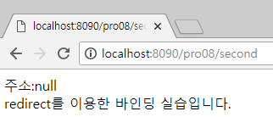
8장 서블릿 확장 API 사용하기
8.4 바인딩
4. 실행 결과를 보면 정상적으로는 '서울시 성북구'가 출력되어야 하는데 null이 출력됩니다.
왜 그럴까요?
브라우저에서 요청할 때 서블릿에 전달되는 첫 번째 request는 웹 브라우저를 통해 재요청되는 두 번째 request와 다른 요청임.
redirect 방식으로는 서블릿에서 바인딩한 데이터를 다른 서블릿으로 전송할 수 없음.
객체지향의 원리

Slide 49
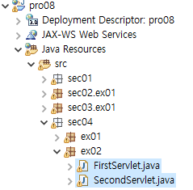
8장 서블릿 확장 API 사용하기
8.4 바인딩
8.4.2 HttpServletRequest를 이용한 dispatch 포워딩 시 바인딩
1. 다음과 같이 실습 파일을 준비합니다.

Slide 50
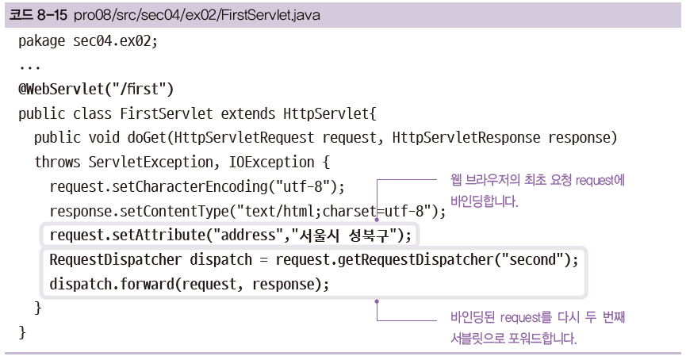
8장 서블릿 확장 API 사용하기
8.4 바인딩
2. FirstServlet 클래스를 다음과 같이 작성합니다. 브라우저에서 전달된 request에 주소를 바인딩한 후 dispatch
방법을 이용해 다른 서블릿으로 포워딩합니다.
protected

Slide 51
8장 서블릿 확장 API 사용하기
8.4 바인딩
package sec04.ex02;
import java.io.IOException;
import javax.servlet.RequestDispatcher;
import javax.servlet.ServletException;
import javax.servlet.annotation.WebServlet;
import javax.servlet.http.HttpServlet;
import javax.servlet.http.HttpServletRequest;
import javax.servlet.http.HttpServletResponse;
/*@WebServlet("/first")*/
public class FirstServlet extends HttpServlet {
protected void doGet(HttpServletRequest request, HttpServletResponse response) throws ServletException, IOException {
request.setCharacterEncoding("utf-8");
response.setContentType("text/html;charset=utf-8");
request.setAttribute("address", "서울시 성북구");
RequestDispatcher dispatch = request.getRequestDispatcher("second");
dispatch.forward(request, response);
}
}

Slide 52

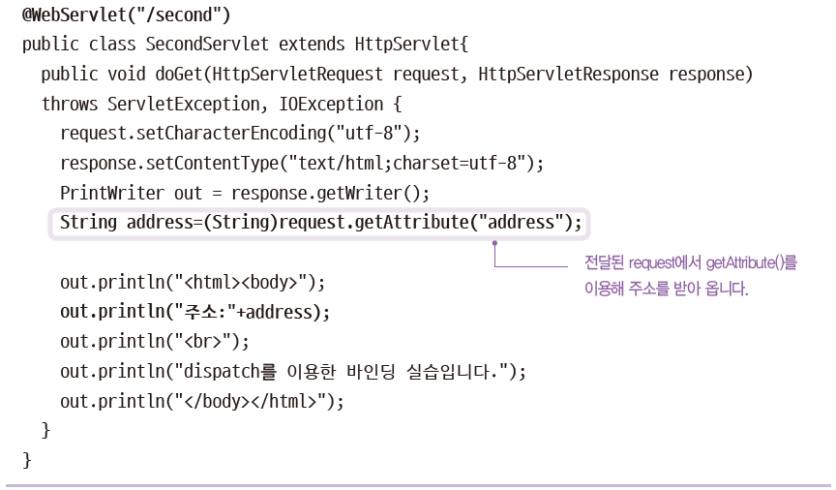
8장 서블릿 확장 API 사용하기
8.4 바인딩
3. SecondServlet 클래스를 다음과 같이 작성합니다. 전달된 request에서 주소를 받은 후 브라우저로
출력합니다.
protected

Slide 53
8장 서블릿 확장 API 사용하기
8.4 바인딩
package sec04.ex02;
import java.io.IOException;
import java.io.PrintWriter;
import javax.servlet.ServletException;
import javax.servlet.annotation.WebServlet;
import javax.servlet.http.HttpServlet;
import javax.servlet.http.HttpServletRequest;
import javax.servlet.http.HttpServletResponse;
/*@WebServlet("/second")*/
public class SecondServlet extends HttpServlet {
protected void doGet(HttpServletRequest request, HttpServletResponse response) throws ServletException, IOException {
request.setCharacterEncoding("utf-8");
response.setContentType("text/html;charset=utf-8");
PrintWriter out = response.getWriter();
String address = (String) request.getAttribute("address");
out.println("<html><body>");
out.println("주소:" + address);
out.println("<br>");
out.println("dispatch를 이용한 바인딩 실습입니다.");
out.println("</body></html>");
}
}

Slide 54
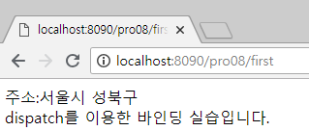
8장 서블릿 확장 API 사용하기
8.4 바인딩
4. 이번에는 화면에 정상적으로 주소가 출력됩니다.
첫 번째 서블릿에서 두 번째 서블릿으로 전달되는 request가 브라우저를 거치지 않고 바로 전달됨.
따라서 첫 번째 서블릿의 request에 바인딩된 데이터가 그대로 전달됨.

Slide 55
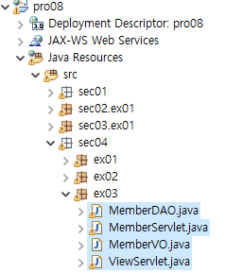

8장 서블릿 확장 API 사용하기
8.4 바인딩
8.4.3 두 서블릿간 회원 정보 조회 바인딩 실습
1. 7장에서 실습한 MemberDAO와 MemberVO 클래스를 다음과 같이 복사하여 붙여 넣습니다.
그리고 데이터베이스 연동을 위한 DataSource 기능도 7장을 참고하여 설정합니다.

Slide 56
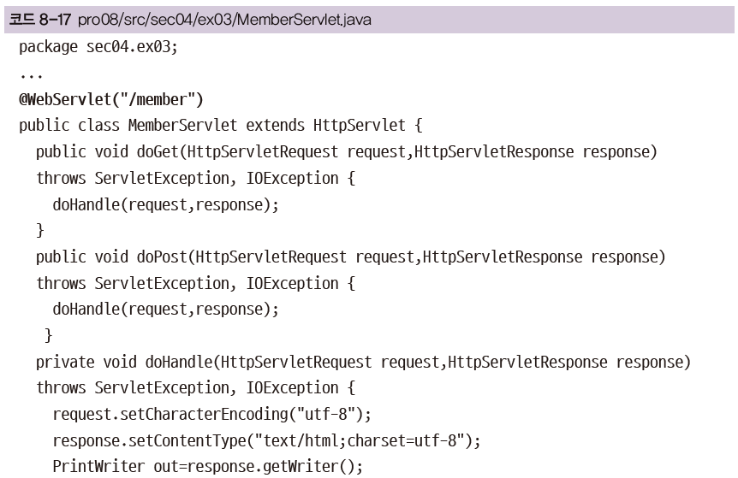
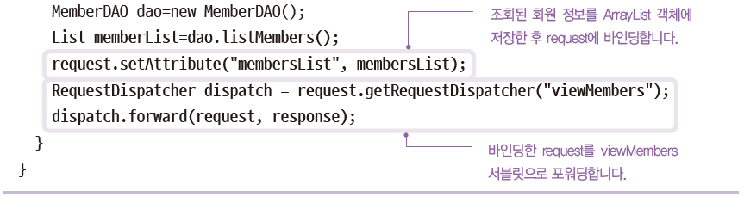
8장 서블릿 확장 API 사용하기
8.4 바인딩
2. MemberServlet 클래스를 다음과 같이 작성합니다. 첫 번째 서블릿에서 조회한 회원 정보를 List에 저장한 후 다시
바인딩하여 두 번째 서블릿으로 전달합니다.
protected
protected

Slide 57
8장 서블릿 확장 API 사용하기
8.4 바인딩
package sec04.ex03;
:
//@WebServlet("/member")
public class MemberServlet extends HttpServlet {
protected void doGet(HttpServletRequest request, HttpServletResponse response) throws ServletException, IOException {
doHandle(request, response);
}
protected void doPost(HttpServletRequest request, HttpServletResponse response) throws ServletException, IOException {
doHandle(request, response);
}
private void doHandle(HttpServletRequest request, HttpServletResponse response)
throws ServletException, IOException {
request.setCharacterEncoding("utf-8");
response.setContentType("text/html;charset=utf-8");
PrintWriter out = response.getWriter();
MemberDAO dao = new MemberDAO();
List membersList = dao.listMembers();
request.setAttribute("membersList", membersList);
RequestDispatcher dispatch = request.getRequestDispatcher("viewMembers");
dispatch.forward(request, response);
}
}

Slide 58
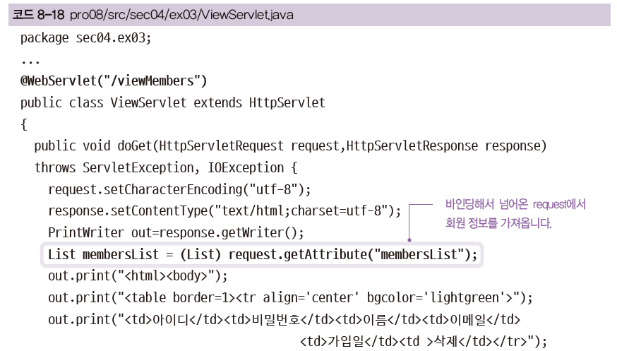
8장 서블릿 확장 API 사용하기
8.4 바인딩
3. ViewServlet 클래스를 다음과 같이 작성합니다. getAttribute() 메서드를 이용해 첫 번째 서블릿에서 바인딩한
회원 정보를 List로 가져옵니다.
protected

Slide 59
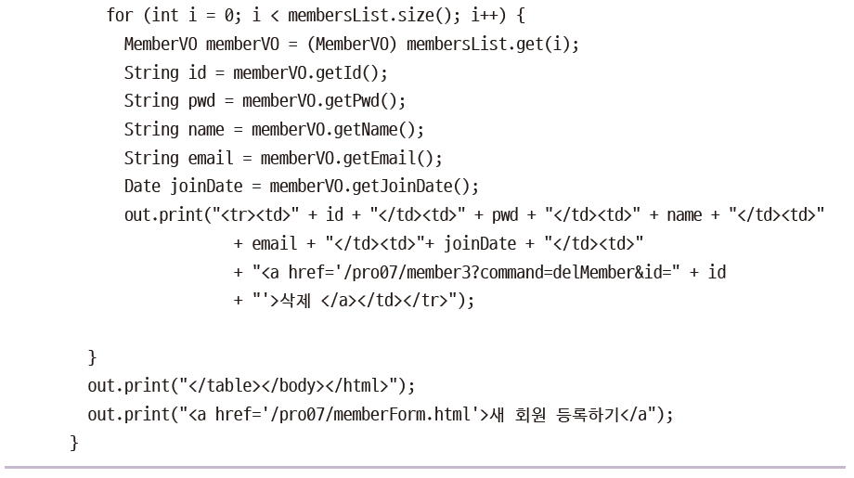
8장 서블릿 확장 API 사용하기
8.4 바인딩

Slide 60
8장 서블릿 확장 API 사용하기
8.4 바인딩
package sec04.ex03;
:
//@WebServlet("/viewMembers")
public class ViewServlet extends HttpServlet {
protected void doGet(HttpServletRequest request,HttpServletResponse response)
throws ServletException, IOException {
request.setCharacterEncoding("utf-8");
response.setContentType("text/html;charset=utf-8");
PrintWriter out=response.getWriter();
List membersList = (List) request.getAttribute("membersList");
out.print("<html><body>");
out.print("<table border=1><tr align='center' bgcolor='lightgreen'>");
out.print("<td>아이디</td><td>비밀번호</td><td>이름</td><td>이메일</td><td>가입일</td><td >삭제</td></tr>");
for (int i = 0; i < membersList.size(); i++) {
MemberVO memberVO = (MemberVO) membersList.get(i);
String id = memberVO.getId();
String pwd = memberVO.getPwd();
String name = memberVO.getName();
String email = memberVO.getEmail();
Date joinDate = memberVO.getJoinDate();
out.print("<tr><td>" + id + "</td><td>" + pwd + "</td><td>" + name + "</td><td>" + email + "</td><td>"
+ joinDate + "</td><td>" + "<a href='/pro07/member3?command=delMember&id=" + id
+ "'>삭제 </a></td></tr>");
}
out.print("</table></body></html>");
out.print("<a href='/pro07/memberForm.html'>새 회원 등록하기</a");
}
}

Slide 61
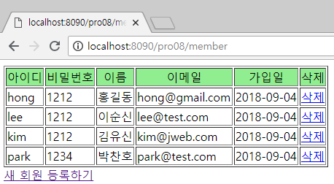
8장 서블릿 확장 API 사용하기
8.4 바인딩
4. http://localhost:8090/pro08/member로 요청하여 실행 결과를 확인합니다.
ViewServlet 클래스는 웹 브라우저에서 화면 기능을 담당하는데 이러한 기능을 하는 서블릿이
분화되어 발전된 것이 바로 JSP입니다.

Slide 62
8장 서블릿 확장 API 사용하기
8.5 ServletContext와 ServletConfig 사용법
8.5.1 ServletContext 클래스
ServletContext 특징
javax.servlet.ServletContext로 정의되어 있음
서블릿과 컨테이너 간의 연동을 위해 사용
컨텍스트(웹 애플리케이션)마다 하나의 ServletContext가 생성됨
서블릿끼리 자원(데이터)을 공유하는 데 사용됨
컨테이너 실행 시 생성되고 컨테이너 종료 시 소멸됨
ServletContext 가 제공하는 기능
서블릿에서 파일 접근 기능
자원 바인딩 기능
로그 파일 기능
컨텍스트에서 제공하는 설정 정보 제공 기능

Slide 63
8장 서블릿 확장 API 사용하기
8.5 ServletContext와 ServletConfig 사용법
톰캣 컨테이너의 ServletContext와 ServletConfig 생성 상태
Context
Context
Context
톰캣 컨테이너

Slide 64
8장 서블릿 확장 API 사용하기
8.5 ServletContext와 ServletConfig 사용법
ServletContext에서 제공하는 여러가지 메서드들
메서드 | 기능
getAttribute(String name) | 주어진 name을 이용해 바인딩된 value를 가져옵니다. name이 존재하지 않으면 null을 반환합니다.
getAttributeNames() | 바인딩된 속성들의 name을 반환합니다.
getContext(String uripath) | 지정한 uripath에 해당되는 객체를 반환합니다.
getInitParameter(String name) | name에 해당되는 매개변수의 초기화 값을 반환합니다. name에 해당되는 매개변수가 존재하지 않으면 null을 반환합니다.
getInitParameterNames() | 컨텍스트의 초기화 관련 매개변수들의 이름들을 String 객체가 저장된 Enumeration 타입으로 반환합니다. 매개변수가 존재하지 않으면 null을 반환합니다.
getMajorVersion() | 서블릿 컨테이너가 지원하는 주요 서블릿 API 버전을 반환합니다.
getRealPath(String path) | 지정한 path에 해당되는 실제 경로를 반환합니다.
getResource(String path) | 지정한 path에 해당되는 Resource를 반환합니다.
getServerInfo() | 현재 서블릿이 실행되고 있는 서블릿 컨테이너의 이름과 버전을 반환 합니다.
getServletContextName() | 해당 애플리케이션의 배치 관리자가 지정한 ServletContext에 대한 해당 웹 애플리케이션의 이름을 반환합니다.
log(String msg) | 로그 파일에 로그를 기록합니다.
removeAttribute(String name) | 해당 name으로 ServletContext에 바인딩된 객체를 제거합니다.
setAttribute(String name, Object object) | 해당 name으로 객체를 ServletContext에 바인딩합니다.
setInitParameter(String name, String value) | 주어진 name으로 value를 컨텍스트 초기화 매개변수로 설정합니다.

Slide 65
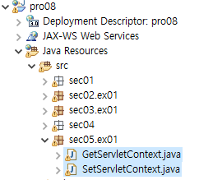
8장 서블릿 확장 API 사용하기
8.5 ServletContext와 ServletConfig 사용법
8.5.2 ServletContext 바인딩 기능
1. 다음과 같이 GetServletContext, SetServletContext 클래스 파일을 준비합니다.

Slide 66
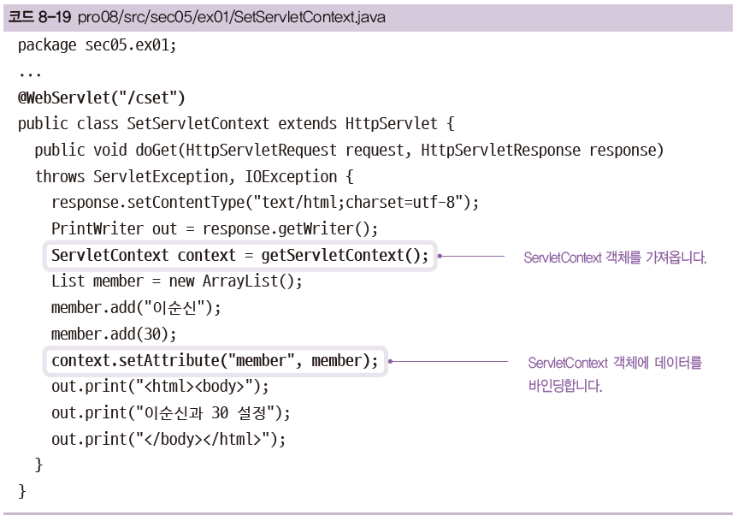
8장 서블릿 확장 API 사용하기
8.5 ServletContext와 ServletConfig 사용법
2. SetServletContext 클래스를 다음과 같이 작성합니다.
protected

Slide 67
8장 서블릿 확장 API 사용하기
package sec05.ex01;
import java.io.IOException;
import java.io.PrintWriter;
import java.util.ArrayList;
import java.util.List;
import javax.servlet.ServletContext;
import javax.servlet.ServletException;
import javax.servlet.annotation.WebServlet;
import javax.servlet.http.HttpServlet;
import javax.servlet.http.HttpServletRequest;
import javax.servlet.http.HttpServletResponse;
@WebServlet("/cset")
public class SetServletContext extends HttpServlet {
protected void doGet(HttpServletRequest request, HttpServletResponse response) throws ServletException, IOException {
response.setContentType("text/html;charset=utf-8");
PrintWriter out = response.getWriter();
ServletContext context = getServletContext();
List member = new ArrayList();
member.add("이순신");
member.add(30);
context.setAttribute("member", member);
out.print("<html><body>");
out.print("이순신과 30 설정");
out.print("</body></html>");
}
}
8.5 ServletContext와 ServletConfig 사용법

Slide 68
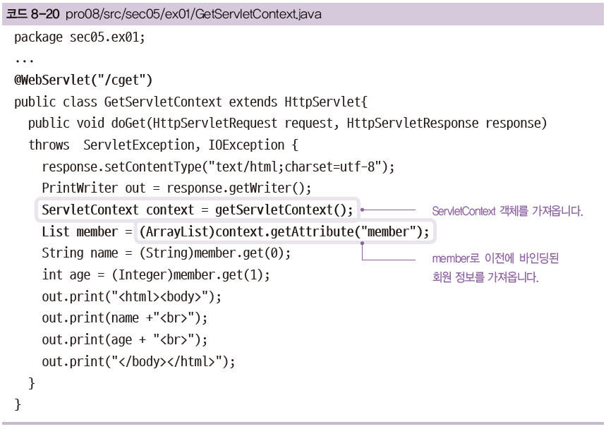
8장 서블릿 확장 API 사용하기
8.5 ServletContext와 ServletConfig 사용법
3. GetServletContext 클래스를 다음과 같이 작성합니다.
protected

Slide 69
8장 서블릿 확장 API 사용하기
package sec05.ex01;
import java.io.IOException;
import java.io.PrintWriter;
import java.util.ArrayList;
import java.util.List;
import javax.servlet.ServletContext;
import javax.servlet.ServletException;
import javax.servlet.annotation.WebServlet;
import javax.servlet.http.HttpServlet;
import javax.servlet.http.HttpServletRequest;
import javax.servlet.http.HttpServletResponse;
@WebServlet("/cget")
public class GetServletContext extends HttpServlet{
protected void doGet(HttpServletRequest request, HttpServletResponse response) throws ServletException, IOException {
response.setContentType("text/html;charset=utf-8");
PrintWriter out = response.getWriter();
ServletContext context = getServletContext();
List member = (ArrayList)context.getAttribute("member");
String name = (String)member.get(0);
int age = (Integer)member.get(1); // Wrapper 클래스
out.print("<html><body>");
out.print(name +"<br>");
out.print(age + "<br>");
out.print("</body></html>");
}
}
8.5 ServletContext와 ServletConfig 사용법

Slide 70
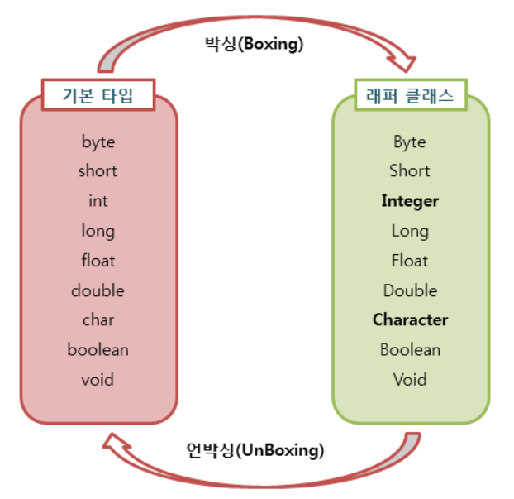
8장 서블릿 확장 API 사용하기
8.5 ServletContext와 ServletConfig 사용법
Wrapper 클래스
프로그램에 따라 기본 타입의 데이터를 객체로 취급해야 하는 경우가 있습니다. 예를 들어, 메소드의 인수로 객체 타입만이 요구되면, 기본 타입의 데이터를 그대로 사용할 수는 없습니다. 이때에는 기본 타입의 데이터를 먼저 객체로 변환한 후 작업을 수행해야 합니다. 이렇게 8개의 기본 타입에 해당하는 데이터를 객체로 포장해 주는 클래스를 래퍼 클래스(Wrapper class)라고 합니다.
박싱(Boxing)과 언박싱(UnBoxing)
래퍼 클래스(Wrapper class)는 산술 연산을 위해 정의된 클래스가 아니므로, 인스턴스에 저장된 값을 변경할 수 없습니다. 단지, 값을 참조하기 위해 새로운 인스턴스를 생성하고, 생성된 인스턴스의 값만을 참조할 수 있습니다.

Slide 71
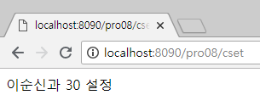
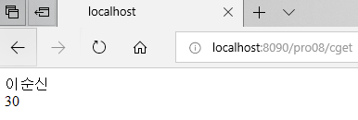
8장 서블릿 확장 API 사용하기
8.5 ServletContext와 ServletConfig 사용법
4. 크롬 브라우저에서 http://localhost:8090/pro08/cset으로 요청하면 ServletContext 객체에 데이터를
바인딩합니다.
5. 이번에는 마이크로소프트 Edge에서 http://localhost:8090/pro08/cget으로 요청합니다. 마찬 가지로 바인딩된
데이터를 브라우저에 표시합니다.
ServletContext에 바인딩된 데이터는 모든 서블릿들(사용자)이 접근할 수 있음
따라서 웹 애플리케이션에서 모든 사용자가 공통으로 사용하는 데이터는 ServletContext에 바인딩한 후 사용함

Slide 72
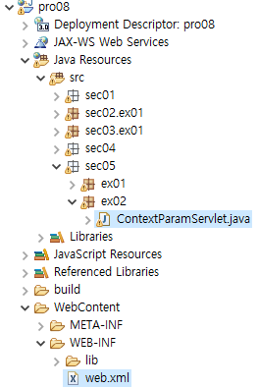
8장 서블릿 확장 API 사용하기
8.5 ServletContext와 ServletConfig 사용법
8.5.3 ServletContext의 매개변수 설정 기능
1. 다음과 같이 ContextParamServlet 클래스 파일과 web.xml 파일을 준비합니다.

Slide 73
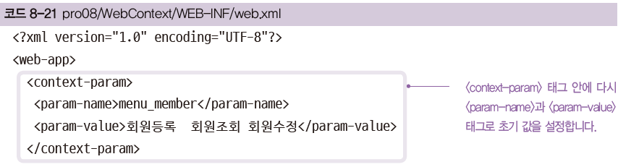
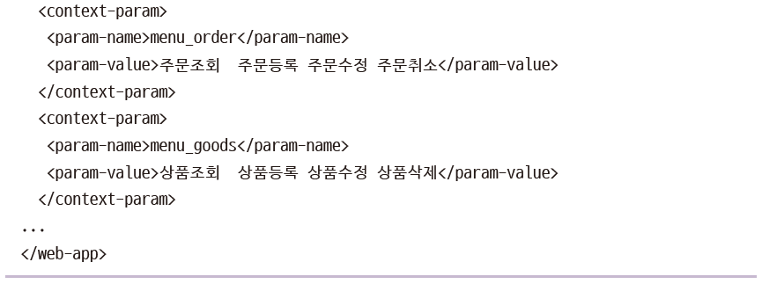
8장 서블릿 확장 API 사용하기
8.5 ServletContext와 ServletConfig 사용법
2. web.xml에 메뉴 항목을 설정합니다.

Slide 74
8장 서블릿 확장 API 사용하기
8.5 ServletContext와 ServletConfig 사용법
<?xml version="1.0" encoding="UTF-8"?>
<web-app xmlns:xsi="http://www.w3.org/2001/XMLSchema-instance"
xmlns="http://java.sun.com/xml/ns/javaee"
xsi:schemaLocation="http://java.sun.com/xml/ns/javaee http://java.sun.com/xml/ns/javaee/web-app_3_0.xsd"
id="WebApp_ID" version="3.0">
<context-param>
<param-name>menu_member</param-name>
<param-value>회원등록 회원조회 회원수정</param-value>
</context-param>
<context-param>
<param-name>menu_order</param-name>
<param-value>주문조회 주문등록 주문수정 주문취소</param-value>
</context-param>
<context-param>
<param-name>menu_goods</param-name>
<param-value>상품조회 상품등록 상품수정 상품삭제</param-value>
</context-param>
</web-app>

Slide 75
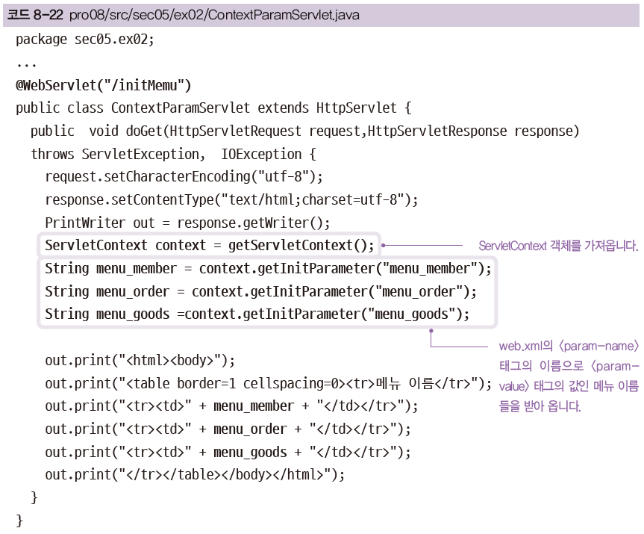
8장 서블릿 확장 API 사용하기
8.5 ServletContext와 ServletConfig 사용법
3. ContextParamServlet 클래스를 다음과 같이 작성합니다.
protected

Slide 76
8장 서블릿 확장 API 사용하기
package sec05.ex02;
import java.io.IOException;
import java.io.PrintWriter;
import javax.servlet.ServletContext;
import javax.servlet.ServletException;
import javax.servlet.annotation.WebServlet;
import javax.servlet.http.HttpServlet;
import javax.servlet.http.HttpServletRequest;
import javax.servlet.http.HttpServletResponse;
@WebServlet("/initMenu")
public class ContextParamServlet extends HttpServlet {
protected void doGet(HttpServletRequest request,HttpServletResponse response) throws ServletException, IOException {
request.setCharacterEncoding("utf-8");
response.setContentType("text/html;charset=utf-8");
PrintWriter out = response.getWriter();
ServletContext context = getServletContext();
String menu_member = context.getInitParameter("menu_member");
String menu_order = context.getInitParameter("menu_order");
String menu_goods =context.getInitParameter("menu_goods");
out.print("<html><body>");
out.print("<table border=1 cellspacing=0><tr>메뉴 이름</tr>");
out.print("<tr><td>" + menu_member + "</td></tr>");
out.print("<tr><td>" + menu_order + "</td></tr>");
out.print("<tr><td>" + menu_goods + "</td></tr>");
out.print("</tr></table></body></html>");
}
}
8.5 ServletContext와 ServletConfig 사용법

Slide 77
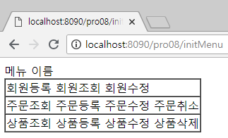

8장 서블릿 확장 API 사용하기
8.5 ServletContext와 ServletConfig 사용법
4. 크롬 브라우저에서 http://localhost:8090/pro08/initMenu로 서블릿을 요청합니다.
5. 인터넷 익스플로러에서도 요청해 봅니다.
메뉴는 ContextServlet 객체를 통해 접근하므로 모든 웹 브라우저에서 공유하면서 접근해서 사용할 수 있음

Slide 78

1장 프로그램의 발전 과정
8.5 ServletContext와 ServletConfig 사용법
8.5.4 ServletContext의 파일 입출력 기능
1. 프로젝트 pro08의 WebContent/WEB-INF 폴더를 선택하고 마우스 오른쪽 버튼을 클릭한 후 New > Folder를
선택합니다.

Slide 79

8장 서블릿 확장 API 사용하기
8.5 ServletContext와 ServletConfig 사용법
2. 폴더 이름으로 bin을 입력하고 Finish를 클릭합니다.

Slide 80


8장 서블릿 확장 API 사용하기
8.5 ServletContext와 ServletConfig 사용법
3. bin 폴더가 생성된 것을 확인할 수 있습니다.
4. bin 폴더를 선택하고 마우스 오른쪽 버튼을 클릭한 후 NEW > File을 선택합니다.

Slide 81

1장 프로그램의 발전 과정
8.5 ServletContext와 ServletConfig 사용법
5. 파일 이름으로 init.txt를 입력하고 Finish를 클릭합니다.

Slide 82


8장 서블릿 확장 API 사용하기
8.5 ServletContext와 ServletConfig 사용법
6. 생성된 파일에 메뉴 항목을 입력한 후 저장합니다
7. 이제 init.txt에서 메뉴 데이터를 읽어와 출력하는 기능을 구현해 보겠습니다. 다음과 같이 ContextFileServlet
클래스를 준비합니다.
회원등록 회원조회 회원수정, 주문조회 주문수정 주문취소, 상품조회 상품등록 상품수정 상품삭제

Slide 83


8장 서블릿 확장 API 사용하기
8.5 ServletContext와 ServletConfig 사용법
8. ContextFileServlet 클래스를 다음과 같이 작성합니다.
protected

Slide 84

8장 서블릿 확장 API 사용하기
package sec05.ex03;
import java.io.BufferedReader;
import java.io.InputStream;
import java.io.InputStreamReader;
import java.util.StringTokenizer;
:
@WebServlet("/cfile")
public class ContextFileServlet extends HttpServlet {
protected void doGet(HttpServletRequest request, HttpServletResponse response) throws ServletException, IOException {
response.setContentType("text/html;charset=euc-kr");
PrintWriter out = response.getWriter();
ServletContext context = getServletContext();
InputStream is = context.getResourceAsStream("/WEB-INF/bin/init.txt");
BufferedReader buffer = new BufferedReader(new InputStreamReader(is));
String menu = null;
String menu_member = null;
String menu_order = null;
String menu_goods = null;
while ((menu = buffer.readLine()) != null) {
StringTokenizer tokens = new StringTokenizer(menu, ",");
menu_member = tokens.nextToken();
menu_order = tokens.nextToken();
menu_goods = tokens.nextToken();
}
out.print("<html><body>");
out.print(menu_member + "<br>");
out.print(menu_order + "<br>");
out.print(menu_goods + "<br>");
out.print("</body></html>");
out.close();
}
}
8.5 ServletContext와 ServletConfig 사용법
https://amagrammer91.tistory.com/66

Slide 85

8장 서블릿 확장 API 사용하기
8.5 ServletContext와 ServletConfig 사용법
9. http://localhost:8090/pro08/cfile로 요청하면 다음과 같이 파일의 메뉴 항목을 읽어와 브라우저로 출력합니다.

Slide 86
8장 서블릿 확장 API 사용하기
8.5 ServletContext와 ServletConfig 사용법
8.5.5 ServletConfig
ServletConfig 기능
ServletContext 객체를 얻는 기능
서블릿에 대한 초기화 작업 기능
8.5.6 @WebServlet 애너테이션을 이용한 서블릿 설정
@WebServlet 구성 요소들
요소 | 설명
urlPatterns | 웹 브라우저에서 서블릿 요청 시 사용하는 매핑 이름
name | 서블릿 이름
loadOnStartup | 컨테이너 실행 시 서블릿이 로드되는 순서 지정
initParams | @WebInitParam 애너테이션 이용해 매개변수를 추가하는 기능
description | 서블릿에 대한 설명

Slide 87

8장 서블릿 확장 API 사용하기
8.5 ServletContext와 ServletConfig 사용법
1. sec06.ex01 패키지를 생성하고 마우스 오른쪽 버튼을 클릭한 후 New > Servlet을 선택합니다.

Slide 88

8장 서블릿 확장 API 사용하기
8.5 ServletContext와 ServletConfig 사용법
2. 클래스 이름으로 InitParamServlet을 입력한 후 Next를 클릭합니다.

Slide 89

8장 서블릿 확장 API 사용하기
8.5 ServletContext와 ServletConfig 사용법
3. Initialization parameters 항목의 Add...를 클릭합니다.

Slide 90

8장 서블릿 확장 API 사용하기
8.5 ServletContext와 ServletConfig 사용법
4. Name과 Value에 email과 admin@jweb.com을 입력한 후 OK를 클릭합니다.

Slide 91


8장 서블릿 확장 API 사용하기
8.5 ServletContext와 ServletConfig 사용법
5. 다시 Add...를 클릭한 후 Name에 tel, Value에 010-1111-2222를 입력하고 OK를 클릭합니다.

Slide 92

8장 서블릿 확장 API 사용하기
8.5 ServletContext와 ServletConfig 사용법
6. 두 개의 서블릿 매개변수가 추가되었음을 확인한 후 URL mappings의 /InitParamServlet을 선택하고 Remove를
클릭해 삭제합니다.

Slide 93

8장 서블릿 확장 API 사용하기
8.5 ServletContext와 ServletConfig 사용법
7. 새로운 매핑 이름을 추가하기 위해 Add...를 클릭합니다.

Slide 94



8장 서블릿 확장 API 사용하기
8.5 ServletContext와 ServletConfig 사용법
8. 첫 번째 매핑 이름은 /sInit로, 두 번째 매핑 이름은 /sInit2로 입력하고 각각 OK를 클릭합니다.
9. 두 개의 서블릿 매핑 이름이 추가된 것을 확인하고 Next를 클릭합니다.

Slide 95

8장 서블릿 확장 API 사용하기
8.5 ServletContext와 ServletConfig 사용법
10. Inherited abstract methods와 doGet 옵션 체크박스에 체크한 후 Finish를 클릭합니다.

Slide 96

8장 서블릿 확장 API 사용하기
8.5 ServletContext와 ServletConfig 사용법
11. 이클립스에서 확인하면 설정한 대로 @WebServlet으로 표시되는 것을 확인할 수 있습니다.

Slide 97

8장 서블릿 확장 API 사용하기
8.5 ServletContext와 ServletConfig 사용법
12. InitParamServlet 클래스를 다음과 같이 작성합니다.
protected

Slide 98
8장 서블릿 확장 API 사용하기
package sec06.ex01;
import java.io.IOException;
import java.io.PrintWriter;
import javax.servlet.ServletException;
import javax.servlet.annotation.WebInitParam;
import javax.servlet.annotation.WebServlet;
import javax.servlet.http.HttpServlet;
import javax.servlet.http.HttpServletRequest;
import javax.servlet.http.HttpServletResponse;
@WebServlet(name="initParamServlet",
urlPatterns = { "/sInit", "/sInit2" }, initParams = {
@WebInitParam(name = "email", value = "admin@jweb.com"),
@WebInitParam(name = "tel", value = "010-1111-2222") })
public class InitParamServlet extends HttpServlet {
private static final long serialVersionUID = 1L;
protected void doGet(HttpServletRequest request, HttpServletResponse response) throws ServletException, IOException {
response.setContentType("text/html;charset=utf-8");
PrintWriter out = response.getWriter();
String email = getInitParameter("email");
String tel = getInitParameter("tel");
out.print("<html><body>");
out.print("<table><tr>");
out.print("<td>email: </td><td>" + email + "</td></tr>");
out.print("<tr><td>휴대전화: </td><td>" + tel + "</td>");
out.print("</tr></table></body></html>");
}
}
8.5 ServletContext와 ServletConfig 사용법
모든 Class는 UID를 가지고 있는데 Class의 내용이 변경되면 UID값 역시 같이 바뀌어 버립니다. 직렬화하여 통신하고 UID값으로 통신한게 정상인지 확인하는데 그 값이 바뀌게 되면 다른 Class로 인식을 해버리게 된다. 이를 방지하기 위해 고유값으로 미리 명시를 해주는 부분이 바로 "private static final long serialVersionUID" 이 부분이다.

Slide 99


8장 서블릿 확장 API 사용하기
8.5 ServletContext와 ServletConfig 사용법
13. 브라우저에서 각각 매핑 이름 /sInit과 /sInit2로 요청합니다. 동일한 결과가 출력되는 것을 확인할 수 있습니다.

Slide 100

8장 서블릿 확장 API 사용하기
8.5 ServletContext와 ServletConfig 사용법
web.xml을 이용한 방법

Slide 101
8장 서블릿 확장 API 사용하기
8.6 load-on-startup 기능 사용하기
load-on-startup 기능을 사용하면 최초 서블릿 요청 시 빠르게 처리할 수있음
load-on-startup 특징
톰캣 컨테이너가 실행되면서 미리 서블릿을 실행함
지정한 숫자가 0보다 크면 톰캣 컨테이너가 실행되면서 서블릿이 초기화함
지정한 숫자는 우선순위를 의미하며 작은 숫자부터 먼저 초기화됨
애너테이션으로 설정하는 방법과 web.xml에 설정하는 방법이 있음

Slide 102

1장 프로그램의 발전 과정
8.6 load-on-startup 기능 사용하기
8.6.1 애너테이션을 이용하는 방법
1. sec06.ex02 패키지를 생성하고 마우스 오른쪽 버튼을 클릭한 후 New > Servlet을 선택합니다.

Slide 103

8장 서블릿 확장 API 사용하기
8.6 load-on-startup 기능 사용하기
2. 클래스 이름으로 LoadAppConfig를 입력하고 Next를 클릭합니다.

Slide 104

8장 서블릿 확장 API 사용하기
8.6 load-on-startup 기능 사용하기
3. Name과 URL mappings을 loadConfig로 변경하고 Next를 클릭합니다.

Slide 105

8장 서블릿 확장 API 사용하기
8.6 load-on-startup 기능 사용하기
4. Inherited abstract methods, init, doGet 옵션 체크박스에 체크한 후 Finish를 클릭합니다.

Slide 106

8장 서블릿 확장 API 사용하기
8.6 load-on-startup 기능 사용하기
5. LoadAppConfig 클래스를 다음과 같이 작성합니다.

Slide 107

8장 서블릿 확장 API 사용하기
8.6 load-on-startup 기능 사용하기

Slide 108
8장 서블릿 확장 API 사용하기
package sec06.ex02;
:
@WebServlet(name = "loadConfig", urlPatterns = { "/loadConfig"},loadOnStartup=1)
public class LoadAppConfig extends HttpServlet {
private ServletContext context;
@Override
public void init(ServletConfig config) throws ServletException {
System.out.println("LoadAppConfig의 init 메서드 호출");
context = config.getServletContext();
String menu_member = context.getInitParameter("menu_member");
String menu_order = context.getInitParameter("menu_order");
String menu_goods = context.getInitParameter("menu_goods");
context.setAttribute("menu_member", menu_member);
context.setAttribute("menu_order", menu_order);
context.setAttribute("menu_goods", menu_goods);
}
protected void doGet(HttpServletRequest request, HttpServletResponse response) throws ServletException, IOException {
request.setCharacterEncoding("utf-8");
response.setContentType("text/html;charset=utf-8");
PrintWriter out = response.getWriter();
String menu_member = (String)context.getAttribute("menu_member");
String menu_order = (String)context.getAttribute("menu_order");
String menu_goods = (String)context.getAttribute("menu_goods");
out.print("<html><body>");
out.print("<table border=1 cellspacing=0><tr>메뉴 이름</tr>");
out.print("<tr><td>" + menu_member + "</td></tr>");
out.print("<tr><td>" + menu_order + "</td></tr>");
out.print("<tr><td>" + menu_goods + "</td></tr>");
out.print("</tr></table></body></html>");
}
}
8.6 load-on-startup 기능 사용하기
<web-app xmlns:xsi="http://www.w3.org/2001/XMLSchema-instance"
xmlns="http://java.sun.com/xml/ns/javaee"
xsi:schemaLocation="http://java.sun.com/xml/ns/javaee http://java.sun.com/xml/ns/javaee/web-app_3_0.xsd"
id="WebApp_ID" version="3.0">
<context-param>
<param-name>menu_member</param-name>
<param-value>회원등록 회원조회 회원수정</param-value>
</context-param>
<context-param>
<param-name>menu_order</param-name>
<param-value>주문조회 주문등록 주문수정 주문취소</param-value>
</context-param>
<context-param>
<param-name>menu_goods</param-name>
<param-value>상품조회 상품등록 상품수정 상품삭제</param-value>
</context-param>
</web-app>

Slide 109


8장 서블릿 확장 API 사용하기
8.6 load-on-startup 기능 사용하기
6. 브라우저에서 /loadConfig로 최초 요청 시 기다리지 않고 바로 공통 메뉴를 출력합니다. 또한 톰캣을 실행하면
서블릿의 init() 메서드를 호출하므로 로그에 메시지가 출력됩니다.

Slide 110

8장 서블릿 확장 API 사용하기
8.6 load-on-startup 기능 사용하기
8.6.2 web.xml에 설정하는 방법
1. 다음과 같이 web.xml을 작성합니다. <servlet-name> 태그의 값은 반드시 서블릿을 생성할 때 name으로
지정한 값으로 설정해야 합니다.
2. 톰캣을 다시 실행한 후 브라우저에서 /loadConfig로 요청합니다. 실행 결과는 애너테이션으로 실행했을 때와
같습니다.

Slide 111
8장 서블릿 확장 API 사용하기
8.6 load-on-startup 기능 사용하기
1<?xml version="1.0" encoding="UTF-8"?>
<web-app xmlns:xsi="http://www.w3.org/2001/XMLSchema-instance"
xmlns="http://java.sun.com/xml/ns/javaee"
xsi:schemaLocation="http://java.sun.com/xml/ns/javaee http://java.sun.com/xml/ns/javaee/web-app_3_0.xsd"
id="WebApp_ID" version="3.0">
<servlet>
<servlet-name>loadConfig</servlet-name>
<servlet-class>sec06.ex02.LoadAppConfig</servlet-class>
<load-on-startup>1</load-on-startup>
</servlet>
<context-param>
<param-name>menu_member</param-name>
<param-value>회원등록 회원조회 회원수정</param-value>
</context-param>
<context-param>
<param-name>menu_order</param-name>
<param-value>주문조회 주문등록 주문수정 주문취소</param-value>
</context-param>
<context-param>
<param-name>menu_goods</param-name>
<param-value>상품조회 상품등록 상품수정 상품삭제</param-value>
</context-param>

Slide 112

8장 서블릿 확장 API 사용하기
8.6 ServletConfig와 ServletContext 추가정리

Slide 113

8장 서블릿 확장 API 사용하기
8.6 ServletConfig와 ServletContext 추가정리

